Slide 1
^{Pygame을} 이용한 ^{뱀(Snake) 게임 만들기}
화면 만들기
뱀(Snake) 그리기
뱀(Snake) 움직이기
Ansan Technical High School
Dept. Computer
made by kig2929kig@gmail.com

Slide 2
1. 화면 만들기(1)
Pygame을 이용하여 화면을 만들려면 display.set_mede() 함수를 사용.
init() 및 quit() 메소드를 사용하여 시작과 끝, 동시에 초기화
Update() 메소드는 화면의 변경 사항을 업데이트. 유사하게 작동하는 flip() 메소드도 있음.

Slide 3
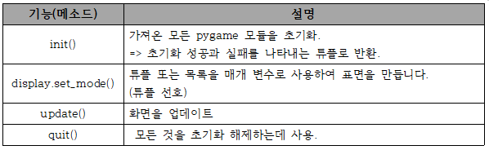
1. 화면 만들기(2)

Slide 4
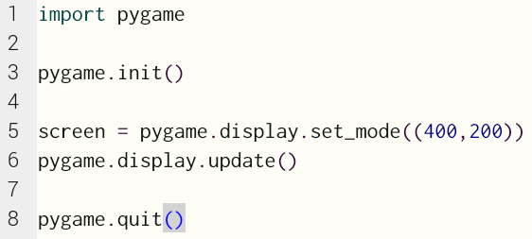
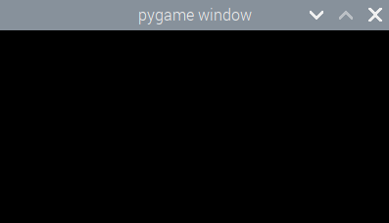
1. 화면 만들기(3) - 소스코드
코드를 실행하면 화면이 나타나지만
즉시 닫힙니다. 이 문제를 해결하려면
실제로 게임을 종료하기 전에 while
루프를 사용하여 게임 루프를 만듭니다.

Slide 5
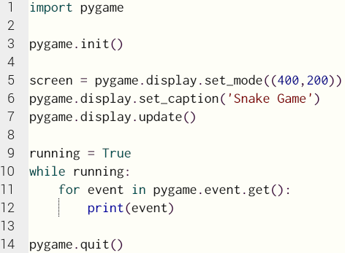
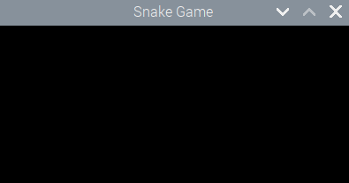

1. 화면 만들기(4) – while loop

Slide 6
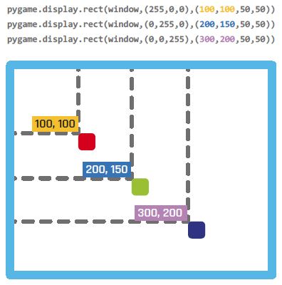
2. 뱀(Snake) 그리기(1)
draw.rect() : pygame 사각형을 그림. => 원하는 색상, 크기를 설정
Draw.rect(surface, color, [x축, y축, 가로 크기, 세로 크기])

Slide 7
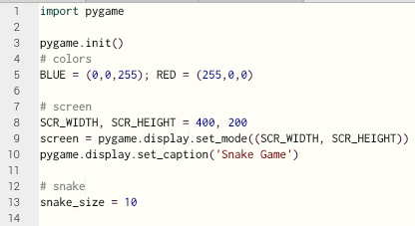
2. 뱀(Snake) 그리기(2) - 소스코드
(Red, Green, Blue)
뒤에 계속

Slide 8
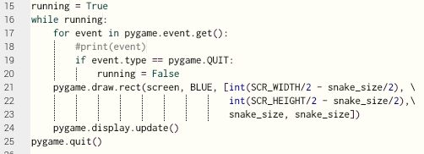
2. 뱀(Snake) 그리기(2) - 소스코드
[x축, y축, 가로 크기, 세로 크기]
=> 화면 크기의 반에서 뱀의 크기의
반을 뺀 값. => 화면의 정 가운데

Slide 9
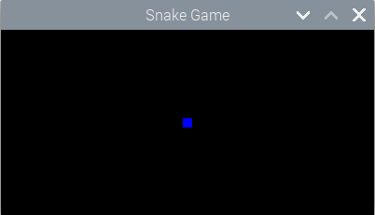
2. 뱀(Snake) 그리기(2) - 실행결과
X축 전체 크기(400)의 반(/2)에서
파란색 크기의 반인 5를 뺌.
400/2 – 5 = 195
Y축 200
X축 400
파란색 사각형
가로세로 크기 10

Slide 10
3. 뱀(Snake) 움직이기(1)
뱀을 움직이려면 pygame의 KEYDOWN 클래스에 키(KEY) 이벤트를 사용.
K_UP, K_DOWN, K_LEFT, K_RIGHT
fill()메소드를 사용하여 화면을 변경

Slide 11
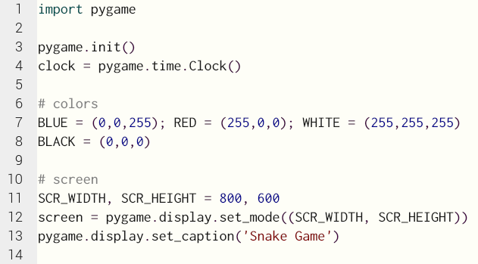
3. 뱀(Snake) 움직이기(2) - 소스코드
뒤에 계속

Slide 12
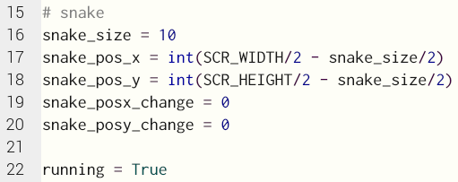
3. 뱀(Snake) 움직이기(2) - 소스코드
뒤에 계속

Slide 13
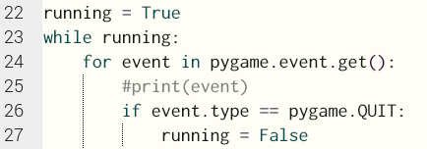
3. 뱀(Snake) 움직이기(2) - 소스코드
뒤에 계속

Slide 14
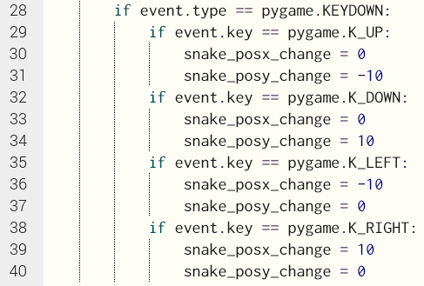
3. 뱀(Snake) 움직이기(2) - 소스코드
뒤에 계속

Slide 15
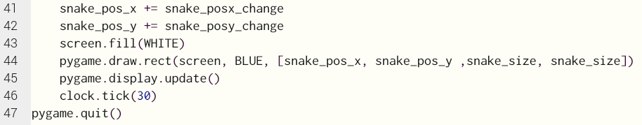
3. 뱀(Snake) 움직이기(2) - 소스코드

